Slide 1
Báo cáo đồ án tốt nghiệp
Đề tài: Hệ thống trợ lý ảo hổ trợ sinh viên trường Đại học Thủ Dầu Một
Họ và tên: Hồ Minh Hiếu.
Lớp: D15PM02

Slide 2
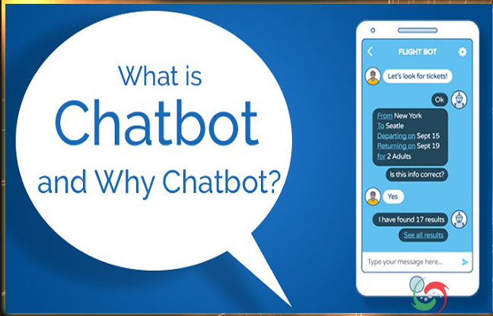
Chatbot là gì ?
Chat bot là một chương trình máy tính hoặc trí tuệ nhân tạo thực hiện một cuộc trò chuyện thông qua các phương pháp thính giác hoặc văn bản. Các chương trình như vậy thường được thiết kế để mô phỏng một cách thuyết phục cách con người cư xử như một đối tác đàm thoại.
Định nghĩa một cách đơn giản nhất, chatbot là một chương trình tương tác với người dùng bằng ngôn ngữ tự nhiên với một giao diện đơn giản, âm thanh hoặc dưới dạng tin nhắn.

Slide 3
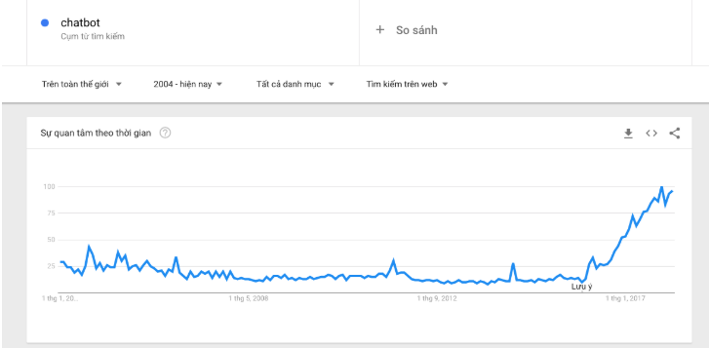
Chatbot đang là xu hướng

Slide 4
Watson assistant?
Watson là một chương trình phần mềm trí tuệ nhân tạo do IBM phát triển với mục đích đưa ra lời đáp cho các câu hỏi được nêu lên bằng ngôn ngữ tự nhiên. Chương trình này được đặt tên của nhà sáng lập công ty IBM là Thomas J. Watson.
Năm 2011, Watson tranh tài trên chương trình hỏi đáp truyền hình có tên Jeopardy! để thử nghiệm tính năng của nó. Watson nhận được giải nhất với 1 triệu mỹ kim trong khi Ken Jennings và Brad Rutter nhận được $300.000 và $200.000
Watson Assistant là một phần công nghệ thực sự đáng chú ý sẽ cho phép bất cứ ai, không chỉ các lập trình viên, xây dựng các chatbot thông minh và giao diện đàm thoại.

Slide 5

Ý định (Intents)
Intents là ý định của người dùng cuối, những ý định này được chuyển tải bởi người dùng tới chatbot. Chatbot sẽ sử dụng 3 thành phần chính để xác định cách diễn giải đầu vào của người dùng và cách trả lời, có ký hiệu #.

Slide 6
Thực thể (entities)
Ý định đã nắm bắt được mục tiêu của người dùng. Các thực thể cho phép nắm bắt các giá trị cụ thể trong cách nói của người dùng, có ký hiệu @.
Ví dụ: Trong câu nói, “Thứ 6 này, Trung sẽ đi từ Bình Dương lên Thành Phố Hồ Chí Minh” thì trong câu “Thứ 6 này” sẽ có một thực thể là “Thời gian”. Bình Dương, Hồ Chí Minh sẽ có thực thể tương ứng là “Vị trí”.

Slide 7
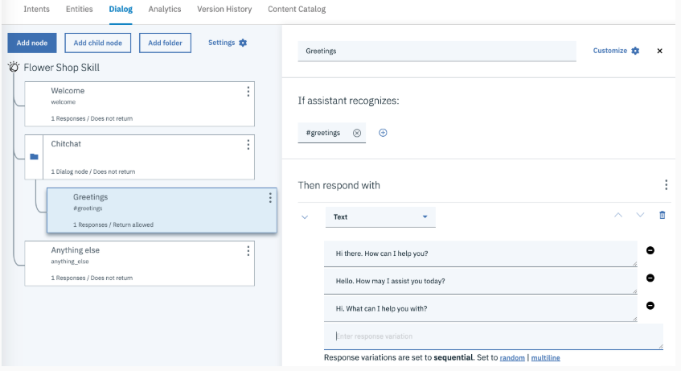
Hộp thoại(dialog)
Thành phần quan trọng cuối cùng của chatbot. Đây là nơi xử lý những câu hỏi của người dùng.
Hộp thoại là nơi trả về những giá trị mà chúng ta mong muốn khi đúng với các giá trị của thực thể và ý định.

